Slide 1
ارزیابی عملکرد روش‌های نوین داده‌کاوی در برآورد میزان عمق حفره آبشستگی پایه پل و مقایسه آن با روابط تجربی علی رضازاده جودی اسفند 94 MarketCode.ir

Slide 2
هر ساله تعداد زیادی از پل‌ها در سراسر جهان در اثر این پدیده تخریب می‌شوند و بدین سبب خسارات اقتصادی زیادی متوجه دولت‌ها می‌شود. به علت تعدد پارامترهای تاثیرگذار برروی پدیده آبشستگی، همواره بررسی این پدیده با مشکلات و پیچیدگی بسیاری همراه بوده است. امروزه با توجه به پیشرفت های چشمگیر در زمینه روش‌های نوین داده کاوی از جمله رگرسیون فرآیند گاوسی، رگرسیون بردار پشتیبان، مدل درختی M5 و -Kنزدیک‌ترین همسایگی تلاش زیادی برای حل و مدلسازی مسائل پیچیده مهندسی آب با این روش ها انجام شده است. در این تحقیق سعی بر بررسی کارایی روش‌های رگرسیون فرآیند گاوسی، رگرسیون بردار پشتیبان، مدل درختی M5 و K-نزدیک‌ترین همسایگی در تخمین عمق چاله آبشستگی پایه پل و مقایسه ی نتایج بدست آمده از آن با نتایج هفت رابطه تجربی شده است.

Slide 3
در این کد برای تخمین عمق آبشستگی پایه پل توسط روش های داده کاوی شامل رگرسیون فرایند گاوسی، رگرسیون بردار پشتیبان، مدل درختی M5 و -Kنزدیکترین همسایگی از نرم افزار منبع باز WEKA که در دانشگاه وایکاتو نیوزلند توسعه یافته، استفاده شده است.
مقالات مستخرج از اين كد، يك مقاله علمي پژوهشي و یک مقاله كنفرانسي بوده است.

Slide 4
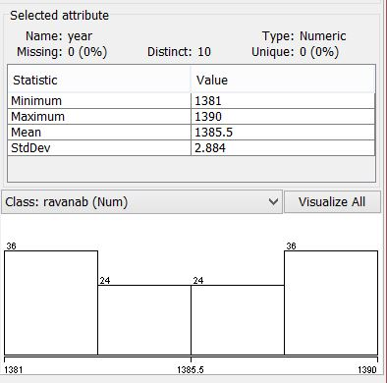
توانمندیهای کُد
قابلیت تحلیل آماری داده ها

Slide 5
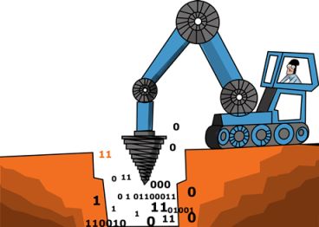
توانمندیهای کُد
مدل سازی و پیش بینی توسط روش های نوین داده کاوی

Slide 6
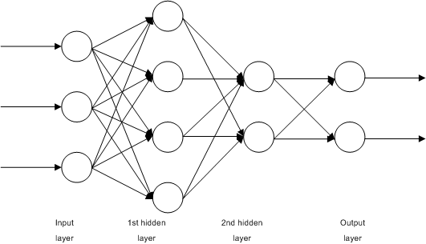
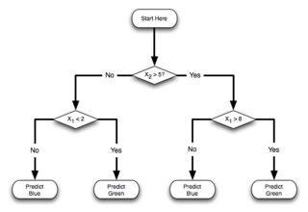
توانمندیهای کُد
این نرم افزار علاوه بر توانایی کاربرد روش های داده کاوی ارائه شده در این کد شامل رگرسیون فراین گاوسی، رگرسیون بردار پشتیبان، مدل درختی M5 و K-نزدیک ترین همسایگی، طیف وسیعی از روش های مختلف داده کاوی به منظور پیش بینی و طبقه بندی متغیرهای گوناگون از جمله انواع مدل های درختی و شبکه عصبی مصنوعی را نیز دارا می باشد.

Slide 7
آنچه در این کد خواهید آموخت
1- آشنایی کلی با داده کاوی و اصول آن
2- نحوه مدل سازی و پیش بینی یک متغیر توسط رگرسیون فرایند گاوسی
3- نحوه مدل سازی و پیش بینی یک متغیر توسط رگرسیون بردار پشتیبان
4- نحوه مدل سازی و پیش بینی یک متغیر توسط مدل درختی M5
5- نحوه مدل سازی و پیش بینی یک متغیر توسط -Kنزدیک ترین همسایگی
6- انواع روابط تجربی موجود در زمینه تخمین عمق آبشستگی پایه پل
7-انجام تحلیل های آماری اولیه برروی داده ها

Slide 8
نکات و الزامات
1- نرم افزار WEKA یک نرم افزار منبع باز می باشد که بر روی تمامی سیستمهای عامل قابل نصب است.
2- آشنایی اولیه با ماکروسافت اکسل برای آماده سازی داده ها
3- آشنایی اولیه با مفاهیم کلی داده کاوی
4-آشنایی اولیه با تحلیل های آماری داده ها

